Slide 1

Студия разработки видео игр
Выполнил: Хачатрян артур
Группа и-22

Slide 2

Анализ предметной области
Разработка компьютерных игр - процесс создания компьютерных игр (видеоигр). Разработкой видеоигр занимается разработчик, который может быть представлен как одним человеком, так и фирмой. Обычно крупномасштабные коммерческие игры разрабатываются командами разработчиков в пределах компании, специализирующейся на играх для персонального компьютера или консолей. Как правило, разработку финансирует другая, более крупная компания-издатель, которая по окончанию разработки занимается изданием игры и связанными с ним тратами. Реже компании-издатели могут содержать внутренние команды разработчиков, или же компания-разработчик может разрабатывать игры за свой счет и распространять их без участия издателей, например, средствами цифровой дистрибуции (инди-игры).

Slide 3

Разработка игры В начале создания игры издатель определяется с идеей игры после чего собирает команду разработчиков готовых воссоздать шедевр, после успешно созданной игры игра размещается в магазине игр в последствии пользователь сможет приобрести и начать пользоваться игрой

Slide 4

Техническое задание
Наименование системы: Студия разработки видеоигр.
Заказчик: Издатель: Студия “Мир игр”
Адрес фактический: г. Ростов на дону ул. Турмалиновская 62
Разработчик: ГБПОУ КК ЕПК
Адрес фактический: Краснодарский край, г. Ейск, ул. Коммунистическая, 83/3

Slide 5
Назначение системы:
Система должна выдавать отчеты по запросу: стоимость, жанр, время для прохождения, минимальные и рекомендованные требования. Основным назначением системы является автоматизация разработки и релиза игр(-ы).
Цели создания системы:
Автоматизированная система создается с целью: обеспечения сбора и первичной обработки исходной информации, необходимой для регистрации клиентов и повышения качества (полноты, точности, достоверности) информации. В результате создания автоматизированной системы должны быть улучшены значения следующих показателей: хранение, поиск и обработка информации.

Slide 6

Требования к эргономике и технической эстетике:
Система должна обеспечивать удобный для конечного пользователя интерфейс, отвечающий следующим требованиям:
1. интерфейсы подсистем должен быть типизированы.
2. должно быть обеспечено наличие локализованного (русскоязычного) интерфейса пользователя.
3. должен использоваться шрифт: Times New Roman.
4. размер шрифта должен быть: 14 пт.
5. цветовая палитра должна быть: без использования черного и красного цвета фона.
6. для наиболее частых операций должны быть предусмотрены «горячие» клавиши.
7. при возникновении ошибок в работе подсистемы на экран монитора должно выводиться сообщение с наименованием ошибки и с рекомендациями по её устранению на русском языке.

Slide 7

Состав и содержание работ по созданию системы:
Стадии и этапы разработки по созданию базы данных для предметной области "Студия разработки видеоигр":
Стадии разработки
Разработка должна быть проведена в три стадии:
1. Разработка технического задания.
2. Рабочее проектирование.
3. Внедрение.
Этапы разработки
На стадии разработки технического задания должны быть выполнены следующие этапы:
1. Разработка технического задания.
2. Согласование технического задания.
3. Утверждение технического задания.

Slide 8
На стадии рабочего проектирования должны быть выполнены следующие этапы:
1. Разработка программы.
2. Разработка программной документации.
3. Испытания программы.
На стадии внедрение должны быть выполнены следующие этапы:
1. Подготовка программы.
2. Передача программы.

Slide 9
Порядок контроля и приемки системы:
После передачи Исполнителем отдельного функционального модуля программы Заказчику, последний имеет право тестировать модуль в течение трех недель. После тестирования Заказчик должен принять работу по данному этапу или в письменном виде изложить причину отказа от принятия. В случае обоснованного отказа Исполнитель обязуется доработать модуль. В противном случае после проведения испытаний Исполнитель совместно с Заказчиком подписывает Акт приемки сдачи автоматизированной системы в эксплуатацию.
Технические мероприятия:
Силами Заказчика в срок до начала этапа «Разработка рабочей документации. Адаптация программ» должны быть выполнены следующие работы:
осуществлена закупка и установка необходимого оборудования;
организовать необходимое сетевое взаимодействие.

Slide 10

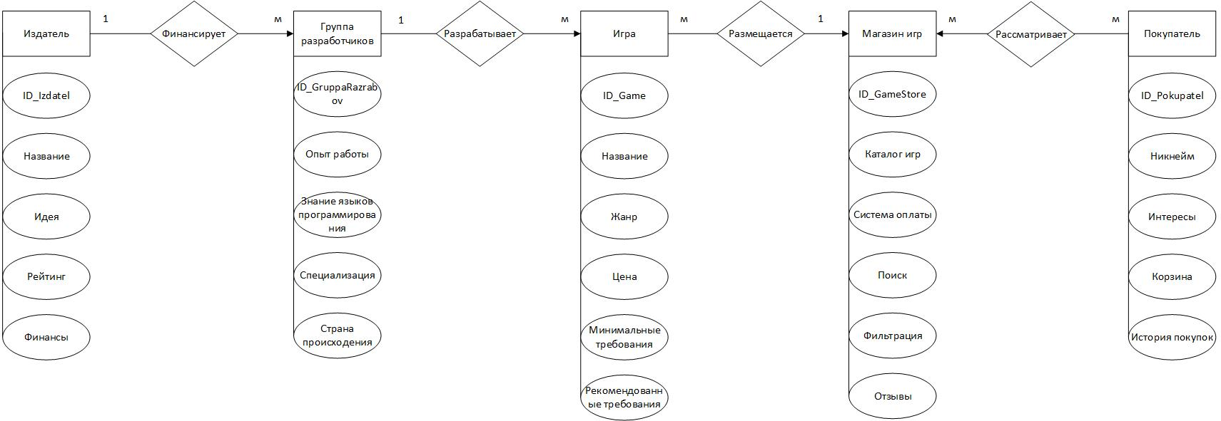
Инфологическая модель

Slide 11
Нормализация отношений
Издатель (ID_Izdatel, Название, Идея, Рейтинг, Финансы)
Группа разработчиков (ID_GroupRazrabov, Опыт работы, Знание языков программирования, Специализация, Страна происхождения.
Игра (ID_Game, Название, Жанр, Цена, Минимальные требования, Рекомендованные требования)
Магазин игр (ID_GameStore, Каталог игр, Система оплаты, Поиск, Фильтрация, Отзывы)
Покупатель (ID_Pokupatel, Никнейм, Интересы, Корзина, История покупок)

Slide 12
Даталогическое проектирование Сущность издатель
Наименование поля | Тип данных | Длина | Допустимое значение | Первичный ключ | Внешний ключ | Описание
izdatel | Короткий текст |  | NOT NULL |  |  | Издатель
ID_Izdatel | Счетчик |  |  | + |  | ID
Nazvanie | Короткий текст |  |  |  |  | Название
Ideya | Короткий текст |  |  |  |  | Идея
Reiting | Числовой | 5 |  |  |  | Рейтинг
Finansi | Числовой |  |  |  |  | Финансы

Slide 13
Даталогическое проектирование Сущность Группа разработчиков
Наименование поля | Тип данных | Длина | Допустимое значение | Первичный ключ | Внешний ключ | Описание
Gruppa Razrabov | Короткий текст |  |  |  |  | Группа разработчиков
ID_GruppaRazrabov | Счетчик |  | NOT NULL | + |  | ID
Opit raboti | Короткий текст |  |  |  |  | Опыт работы
Znanie yazikov proggramirovaniya | Короткий текст |  |  |  |  | Знание языков программирования
Specializaciya | Короткий текст |  |  |  |  | Специализация
Strana Proishozhdeniya | Короткий текст |  |  |  |  | Страна происхождения

Slide 14
Даталогическое проектирование Сущность игра
Наименование поля | Тип данных | Длина | Допустимое значение | Первичный ключ | Внешний ключ | Описание
Game | Короткий текст |  |  |  |  | Игра
ID Game | Счетчик |  | NOT NULL | + |  | ID
Nazvanie | Короткий текст |  |  |  |  | Название
Zhanr | Короткий текст |  |  |  |  | Жанр
Cena | Числовой |  |  |  |  | Цена
Min. trebovaniya | Короткий текст |  |  |  |  | Минимальные требования
Recomendovannie. trebovaniya | Короткий текст |  |  |  |  | Рекомендованные требования

Slide 15
Даталогическое проектирование Сущность Магазин игр
Наименование поля | Тип данных | Длина | Допустимое значение | Первичный ключ | Внешний ключ | Описание
Game store | Короткий текст |  |  |  |  | Магазин игр
ID GameStore | Счетчик |  | NOT NULL | + |  | ID
Katalog igr | Короткий текст |  |  |  |  | Каталог игр
Sistema oplati | Короткий текст |  |  |  |  | Система оплаты
Poisk | Короткий текст |  |  |  |  | Поиск
Filtraciya | Короткий текст |  |  |  |  | Фильтрация
Otzivi | Короткий текст |  |  |  |  | Отзывы

Slide 16
Даталогическое проектирование Сущность Покупатель
Наименование поля | Тип данных | Длина | Допустимое значение | Первичный ключ | Внешний ключ | Описание
Pokupatel | Короткий текст |  |  |  |  | Покупатель
ID_Pokupatel | Счетчик |  | NOT NULL | + |  | ID
Nickname | Короткий текст |  |  |  |  | Никнейм
Interesi | Короткий текст |  |  |  |  | Интересы
Korzina | Короткий текст |  |  |  |  | Корзина
Istoriya pokupok | Короткий текст |  |  |  |  | История покупок

Slide 17
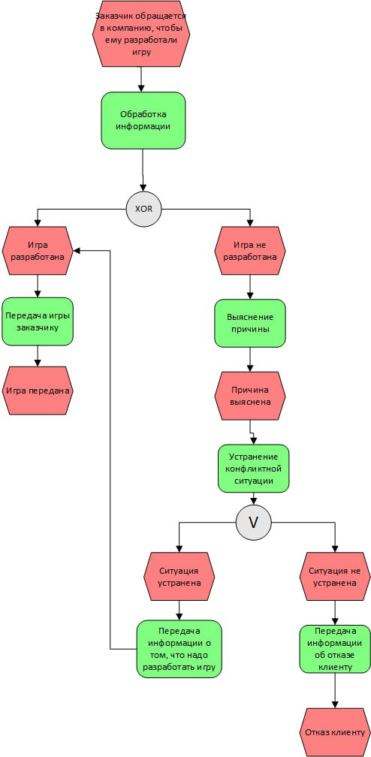
EPC диаграмма

Slide 18
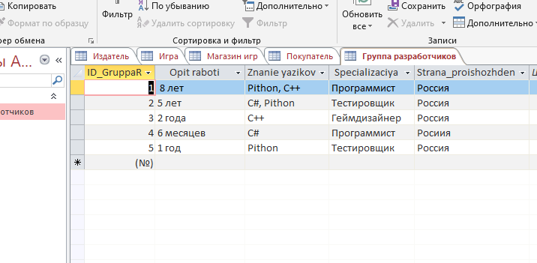
База данных Access
Таблица Группа разработчиков

Slide 19
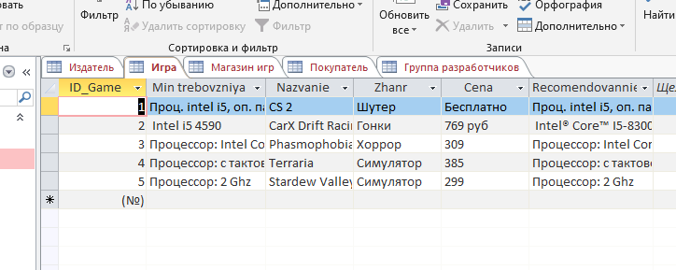
Таблица Игра

Slide 20
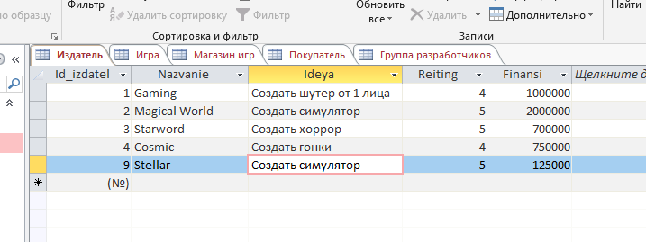
Таблица Издатель

Slide 21
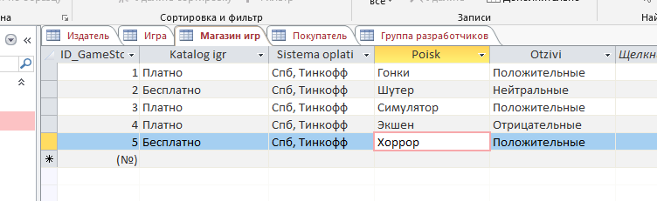
Таблица Магазин игр

Slide 22
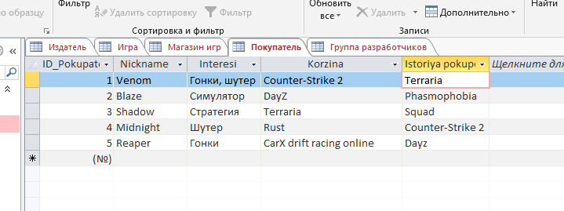
Таблица Покупатель

Slide 23
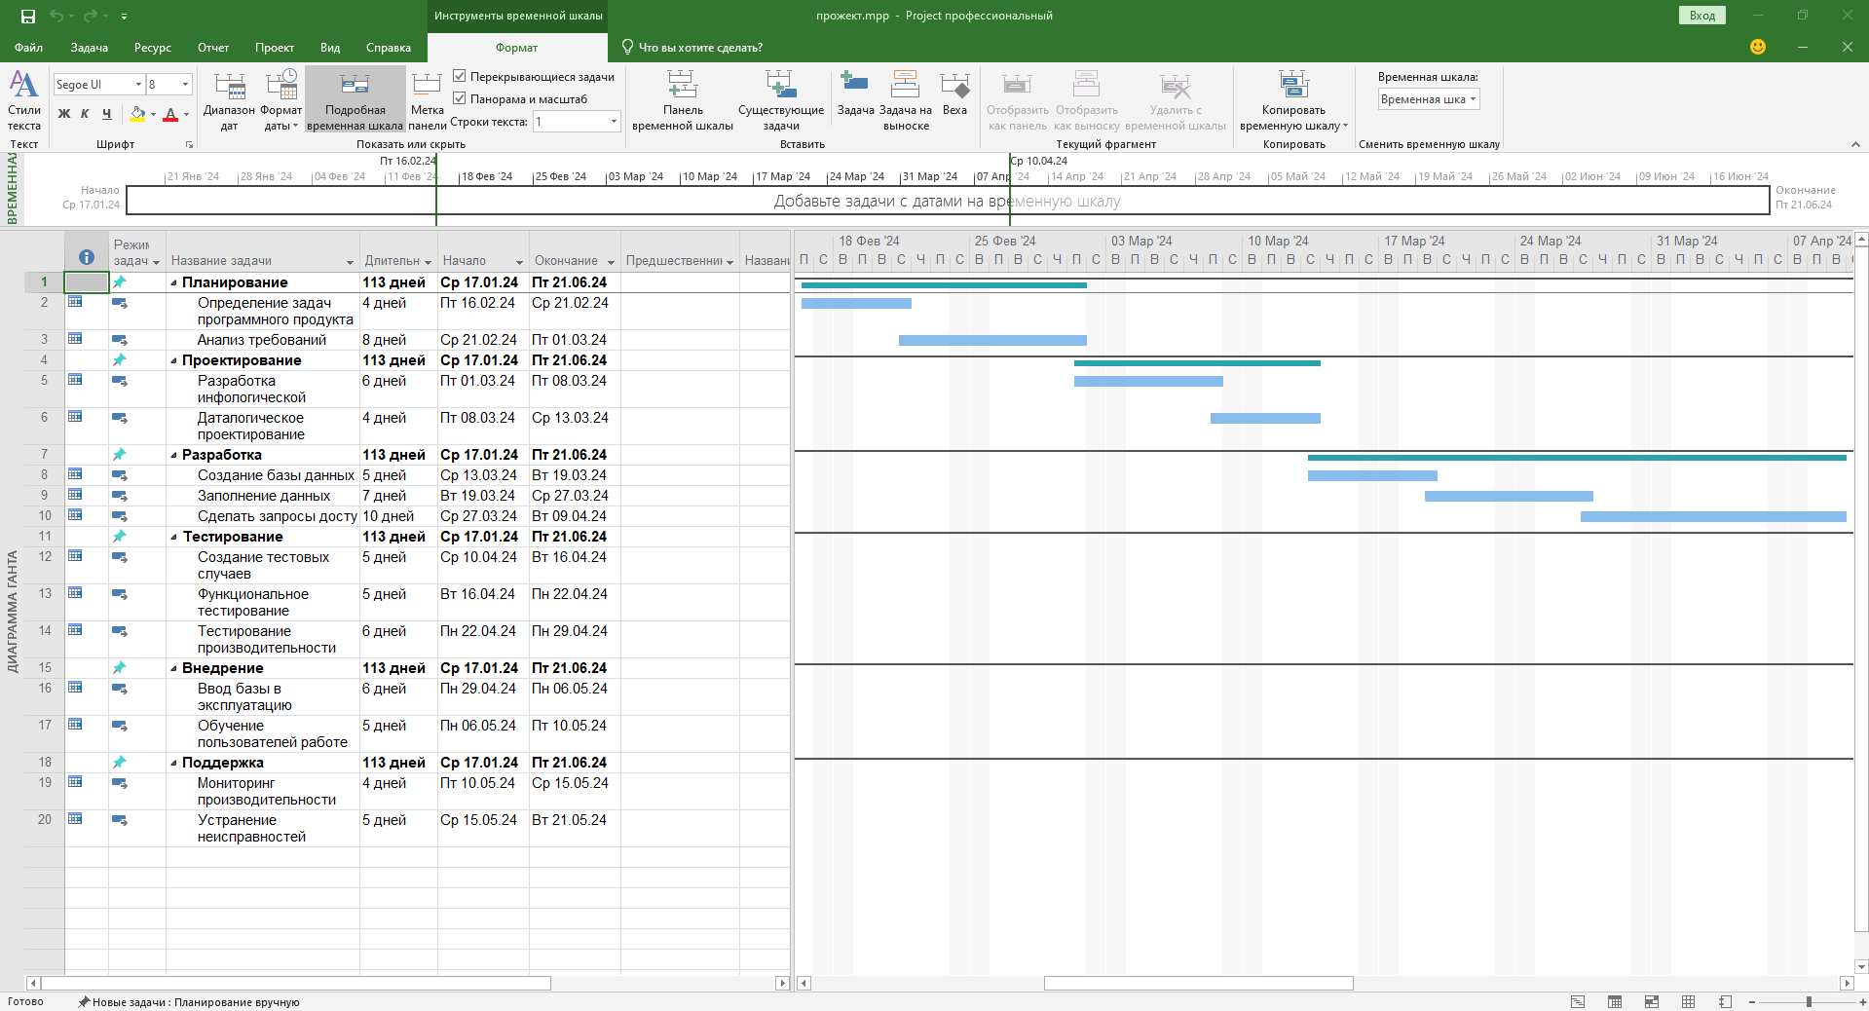
Project

Slide 24
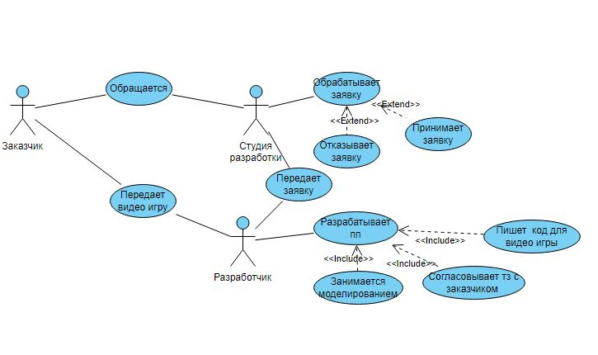
Диаграмма UML

Slide 25
Спасибо за внимание

